Slide 1
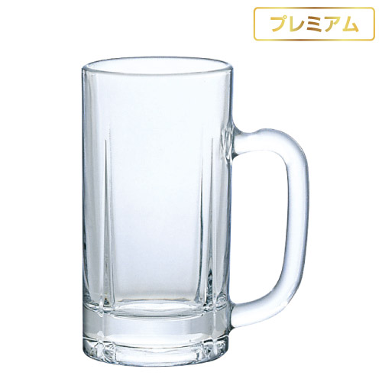
【提案書】
ジョッキ360
特徴
余計な飾り気のなくシンプルデザインだからこそ、オリジナル名入れもよく映える360ccサイズのジョッキです。暑い夏にのどごしの良いビールごくごく楽しみたい方におすすめ。
納期
納期スペース
仕様
素 材：ガラス
サイズ：口径73×高さ140mm
容 量：360cc
お見積
お見積りスペース

